Slide 1
Графический дизайн

Slide 2
Введение в дисциплину
Понятие дизайна
Признаки дизайна
Виды дизайна

Slide 3
Определение дизайна
англ. design - проект, разработка, рисунок, чертеж; проектирование, рисование, черчение
от анг. design - замысел, проект – это особый вид деятельности (вид проектирования), в которой предмету, кроме основного предназначения, придаются качества красоты и повышенной функциональности, эргономичности и четкой социальной направленности.
творческая деятельность, цель которой - определение формальных качеств предметов, производимых промышленностью. Эти качества формы относятся не только к внешнему виду, но, главным образом, к структурным и функциональным связям, которые превращают систему в целостное единство с точки зрения как изготовителя, так и потребителя.

Slide 4
Признаки дизайна
Функциональность
Эстетичность
Инновационность
Субъективный критерий
Н.В. Воронов «Дизайн. Русская версия». – М., 2000

Slide 5
Виды дизайна
Графический
Промышленный
Архитектурный
Ландшафтный
Арт-дизайн
Дизайн среды
Экодизайн
Звуковой
Футуродизайн
Имиджа человека

Slide 6


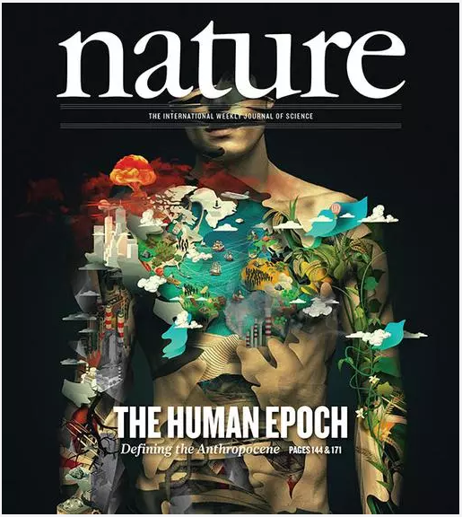

Графический дизайн
рекламная печатная продукция (буклеты, брошюры, календари);
книжные макеты и иллюстрации;
открытки, почтовые марки;
корпоративный стиль бренда;
обложки, этикетки, упаковка;
сувенирная продукция;
информационные плакаты;
веб-сайты.

Slide 7
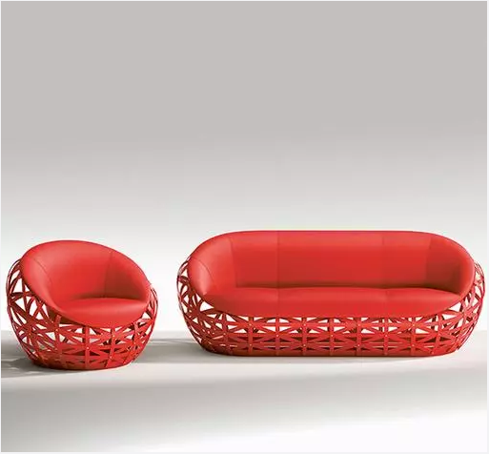
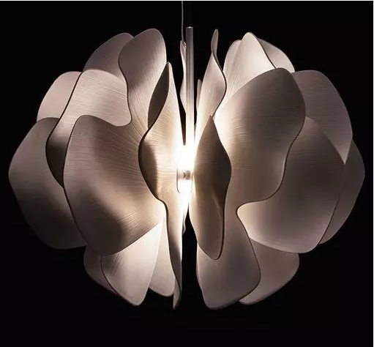
Промышленный дизайн
электроники;
автомобилей;
мебели;
сантехники;
посуды;
украшений;
бытовой химии, парфюмерии;
одежды;
оборудования.

Slide 8
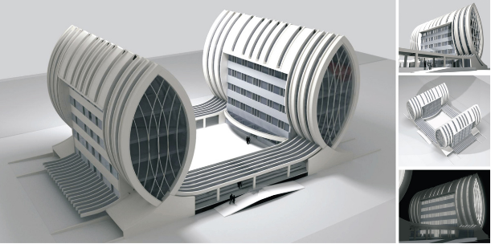
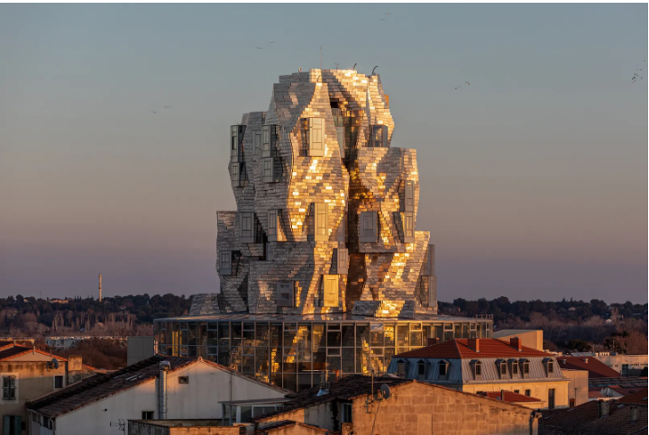
Архитектурный дизайн

Slide 9
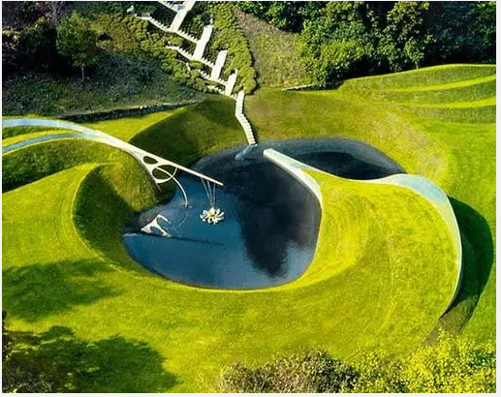
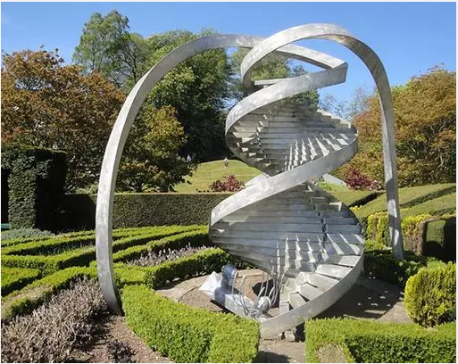
Ландшафтный дизайн

Slide 10
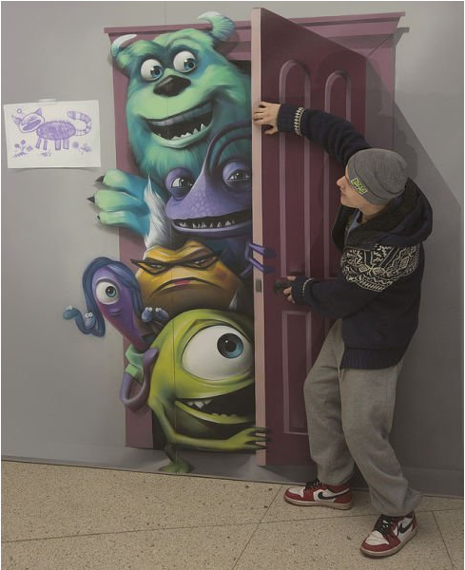
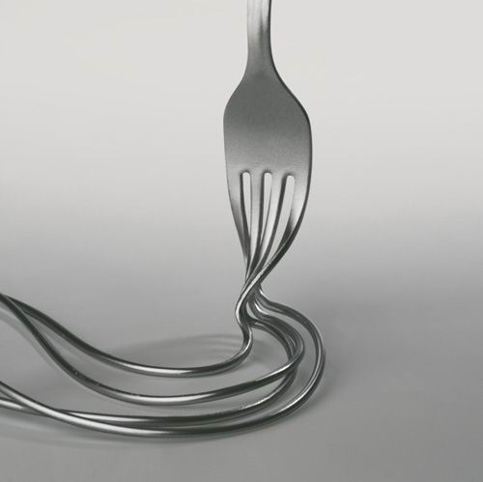
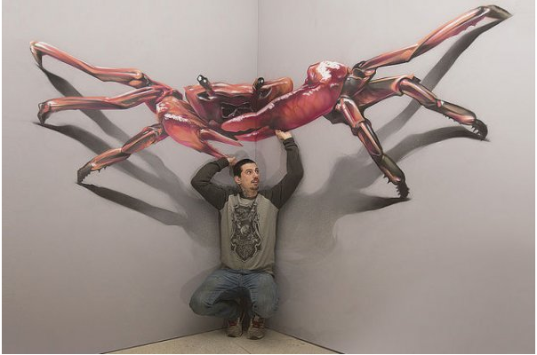
Арт - дизайн

Slide 11


Дизайн среды

Slide 12
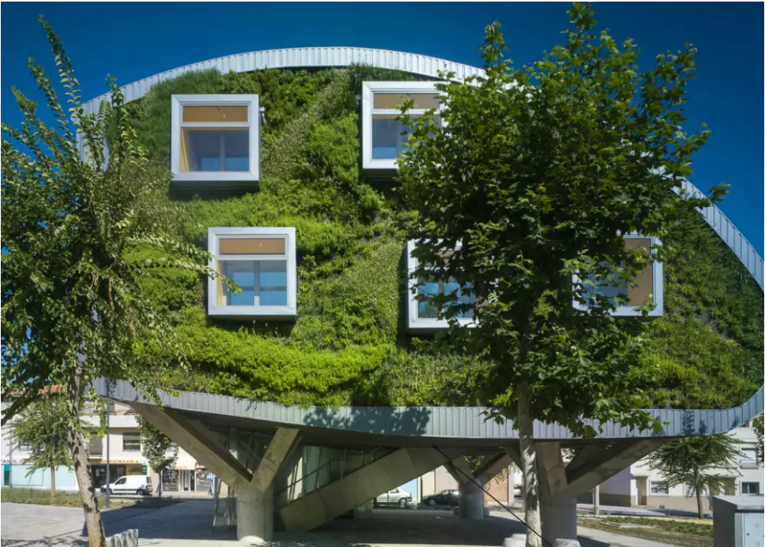
Экодизайн

Slide 13
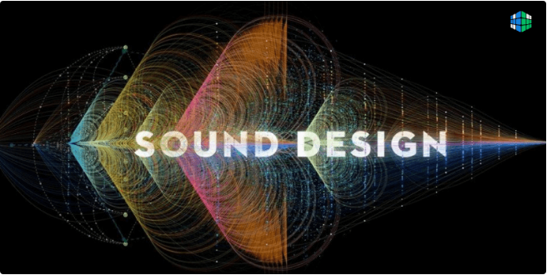
Звуковой дизайн

Slide 14

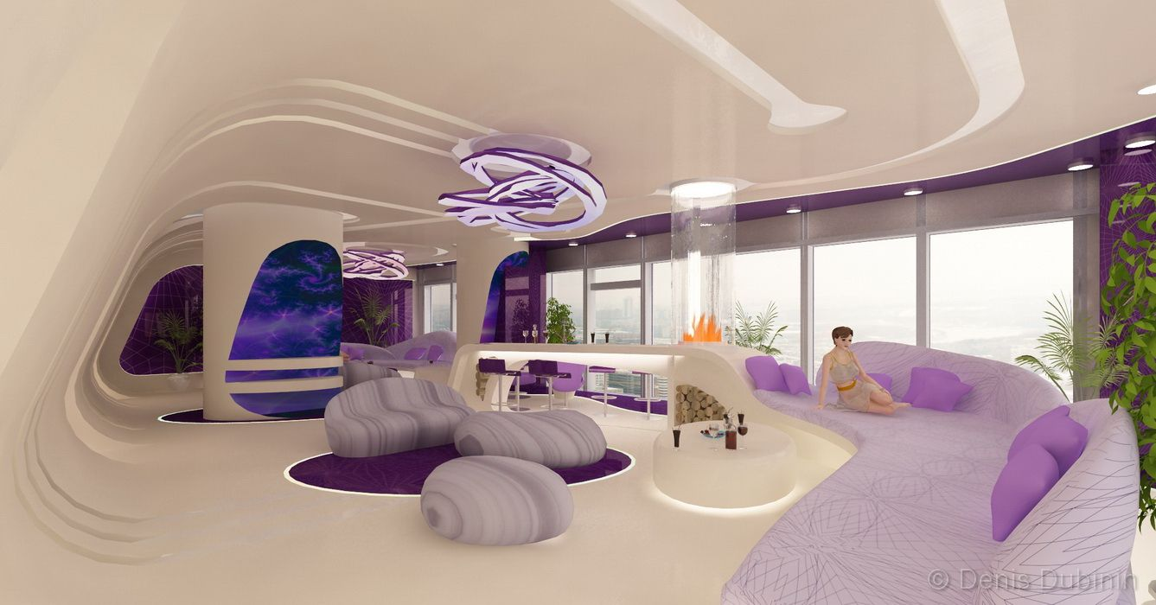
Футуродизайн

Slide 15
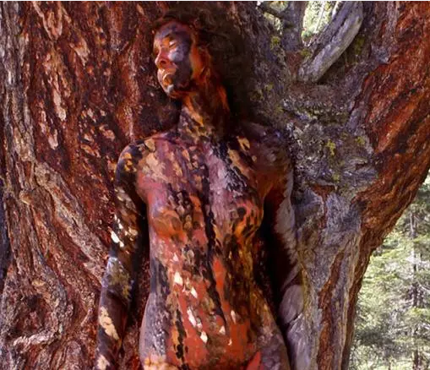
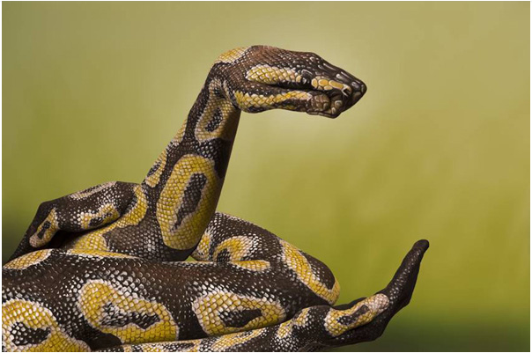
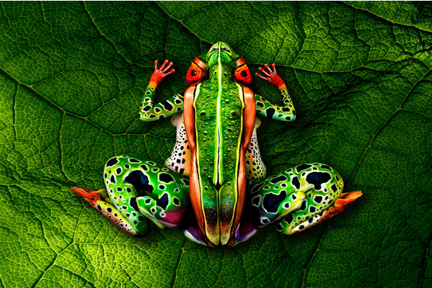
Дизайн имиджа человека

Slide 16
Основы композиции
Базовые определения
Виды композиции
Типы композиции
Средства композиции
Принципы построения композиции

Slide 17
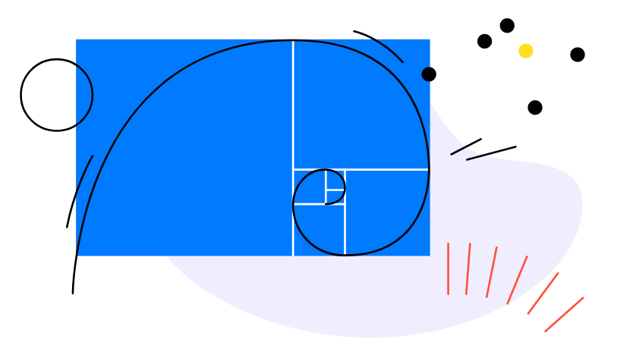
Композиция в дизайне
Композиция (от лат. compositio) - составление, соединение, сочетание различных частей в одно целое в соответствии с определенной идеей.
Композиция – закономерно устроенный организм, все части которого находятся в неразрывной связи и взаимозависимости. Характер этой связи и взаимозависимости определяется идейным замыслом художника. Конструктивная идея, свойственная природе замысла, дает практическую основу композиции (Е.А. Кибрик)
…Композиция существует с момента, когда предметы начинают изображаться не только ради них самих, но для того, чтобы их внешний вид передал отзвуки, которые они вызывали в нашей душе (П. Руссо)

Slide 18
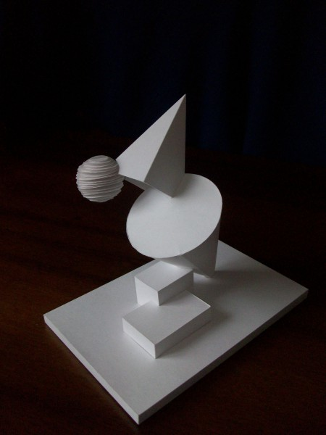
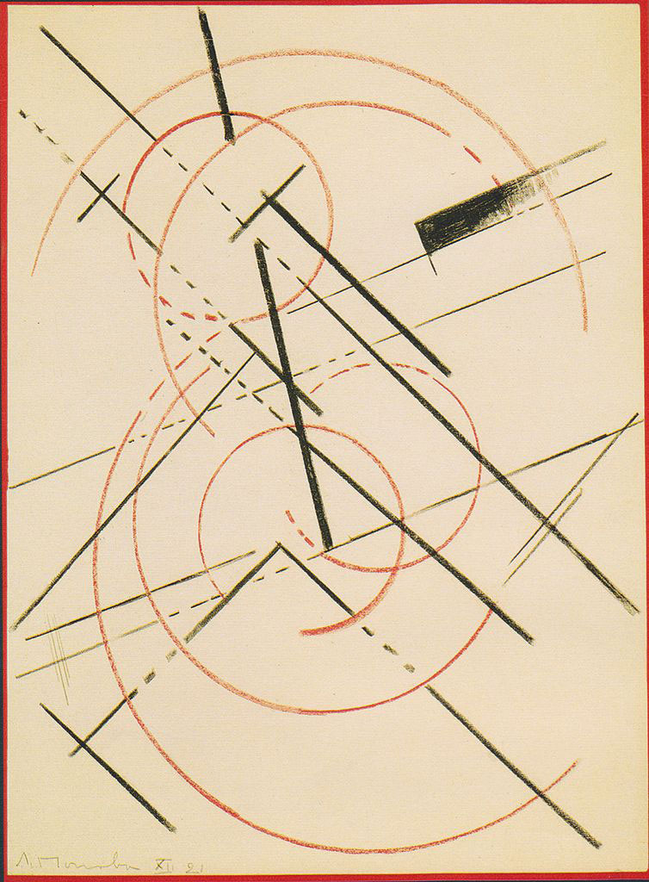
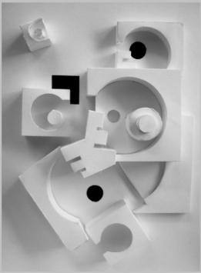
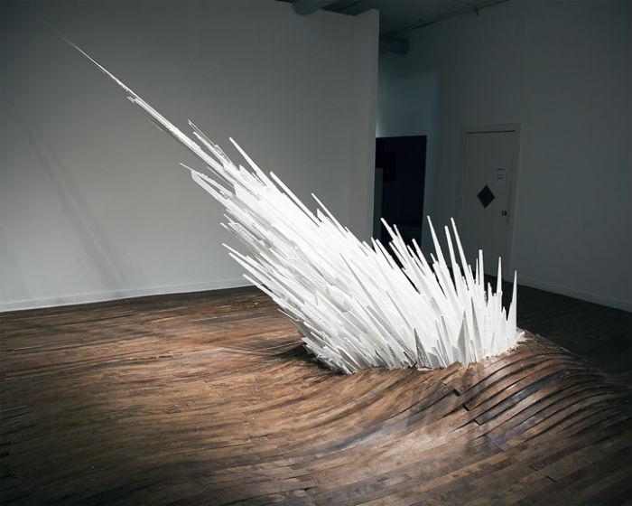
Виды композиций
Линейная композиция
Фронтальная композиция
Объемная композиция
Пространственная композиция

Slide 19
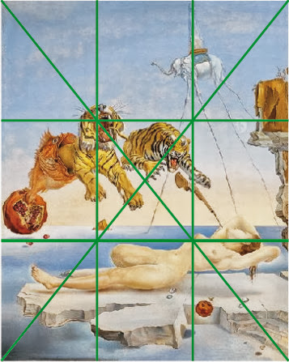
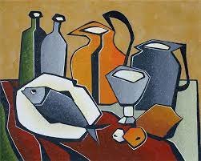

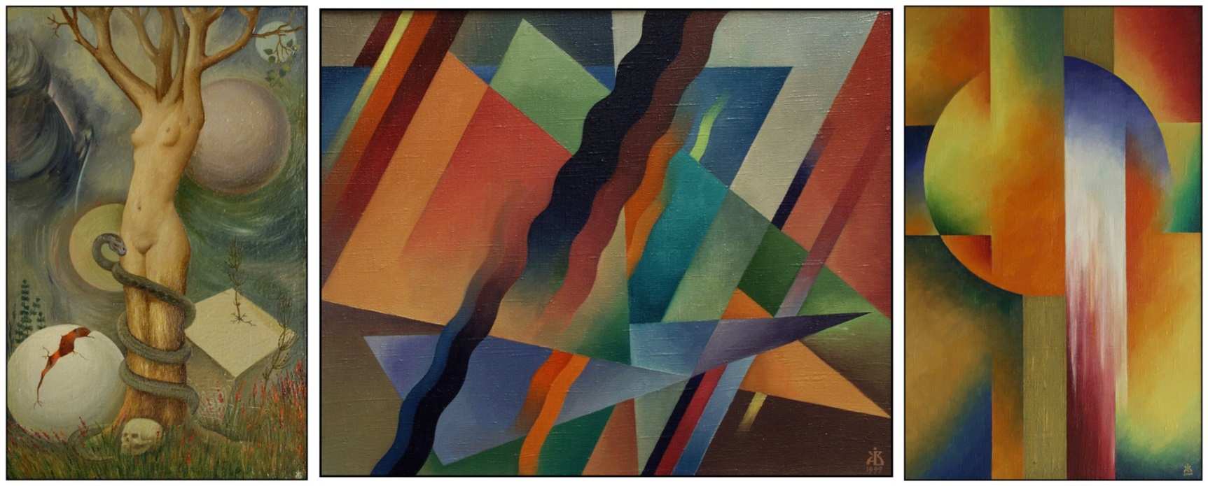
Типы композиций
Сюжетно-изобразительная (повествовательная) композиция
Декоративно-тематическая композиция
Композиция предметных форм
Формальная композиция

Slide 20
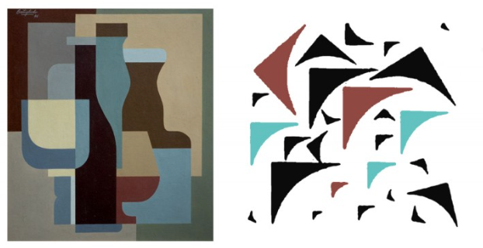
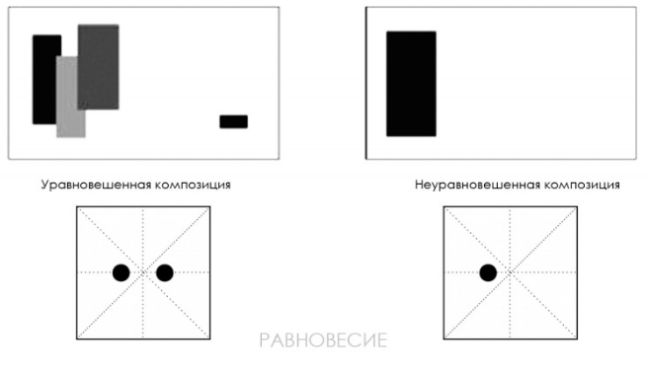
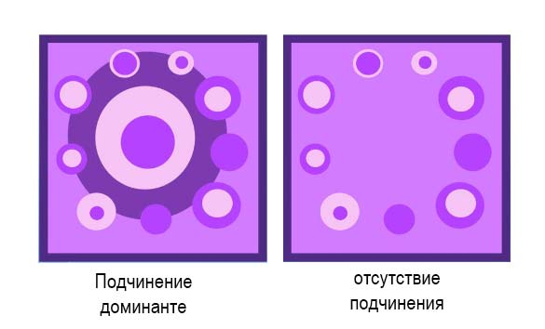

Формальная композиция
Законы формальной композиции:
Закон соподчинения (подчиненности второстепенного главному – наличие доминанты)
Закон целостности
Закон уравновешенности

Slide 21
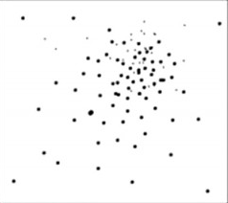
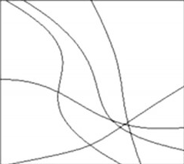

Средства композиции
Формы элементов композиции:
Точка
Линия
Пятно (прямоугольник, окружность, многоугольник)

Slide 22
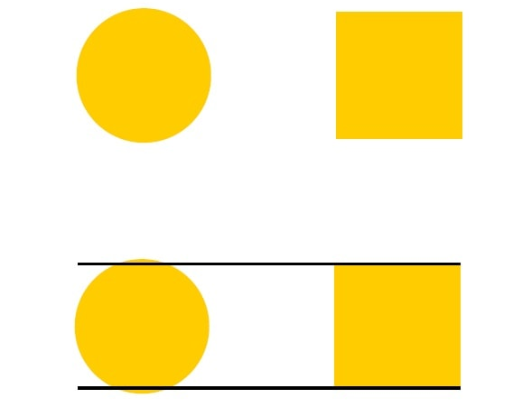
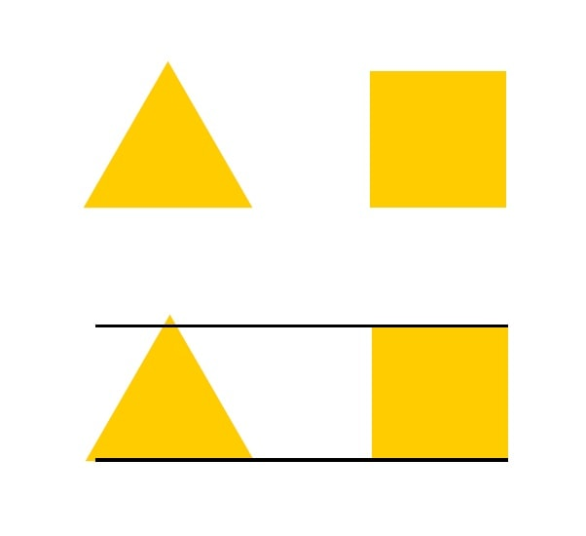
Оптические особенности
Окружность должна быть больше прямоугольника. Острые углы также должны быть чуть больше прямых

Slide 23
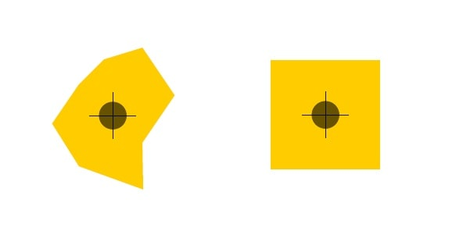
Оптические особенности
Многоугольники и прямоугольники выравниваются по центру массы

Slide 24

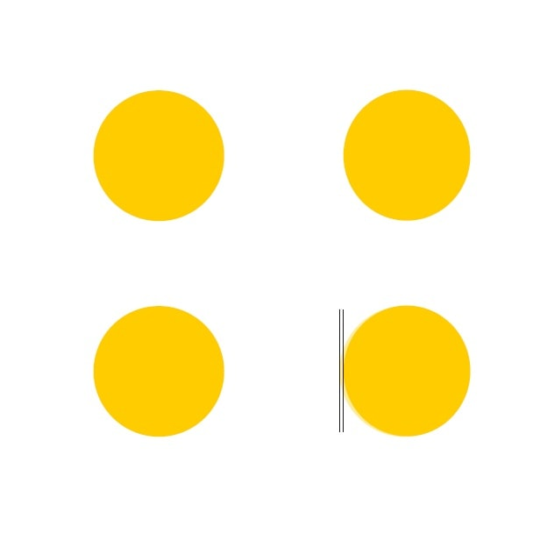
Оптические особенности
Квадраты и окружности будут казаться более идеальной формы, если их немного вытянуть

Slide 25

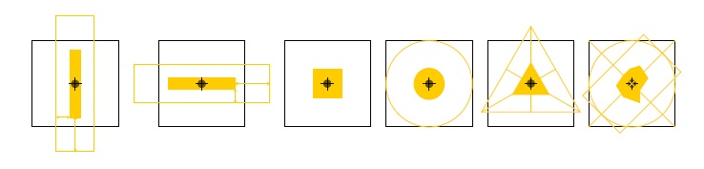
Оптические особенности
Чем больше «белого пространства» у объекта, тем легче его заметить и считать
Внутренний отступ должен быть равен или быть меньше, чем внешний

Slide 26
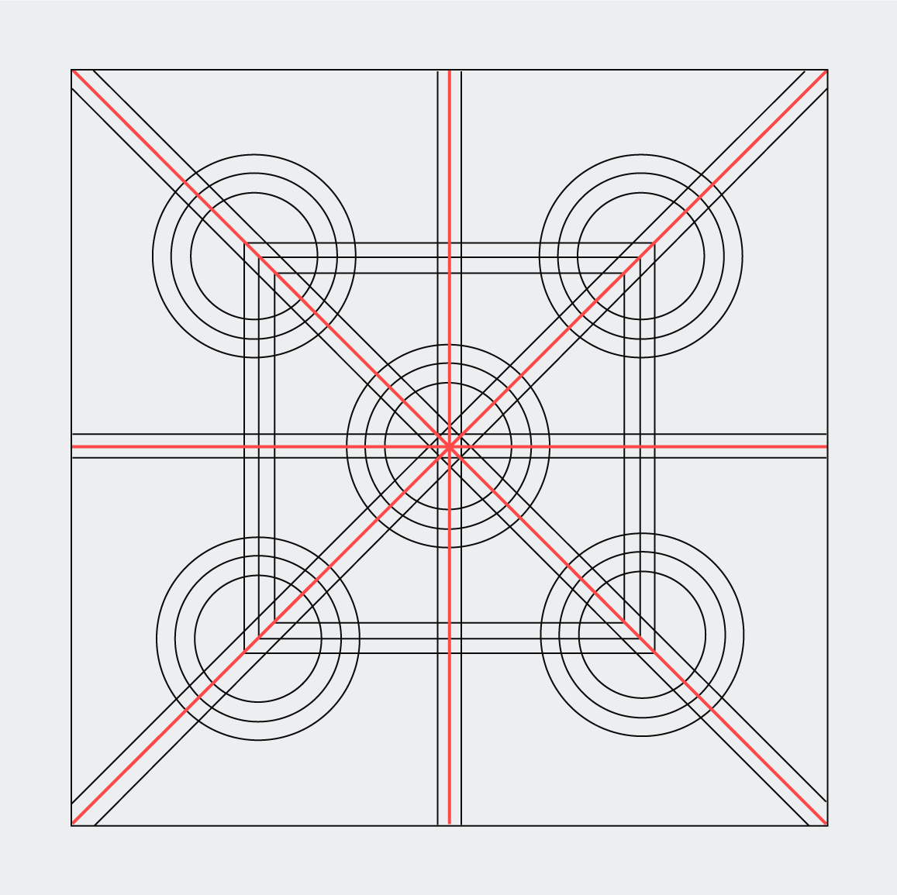
Правила управления вниманием
Точки притяжения Р. Арнхейма

Slide 27
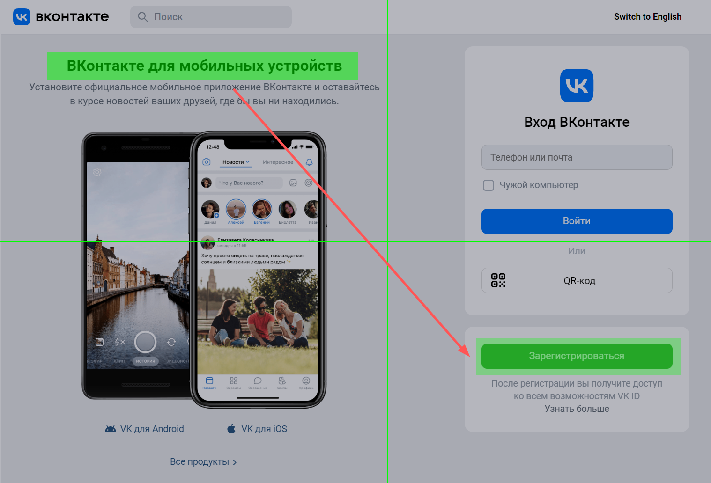
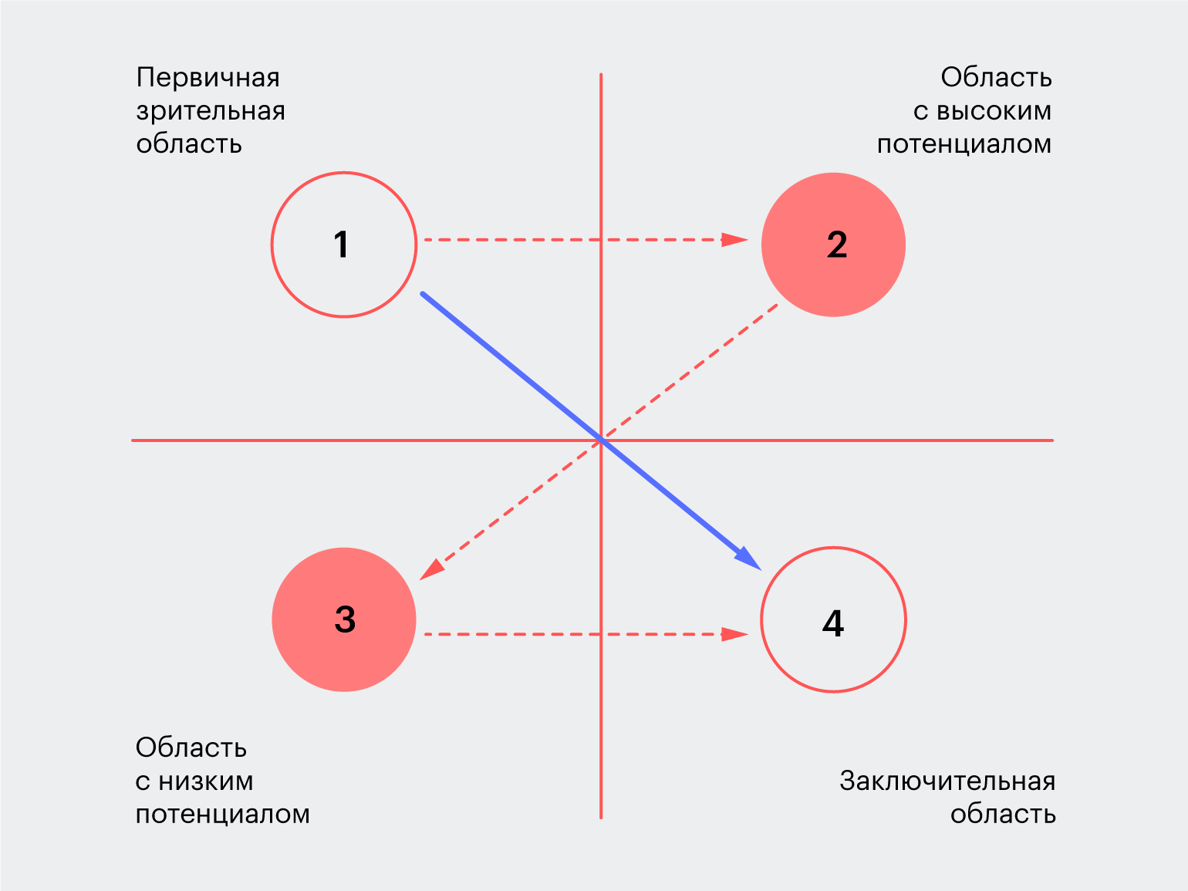
Диаграмма Гутенберга

Slide 28
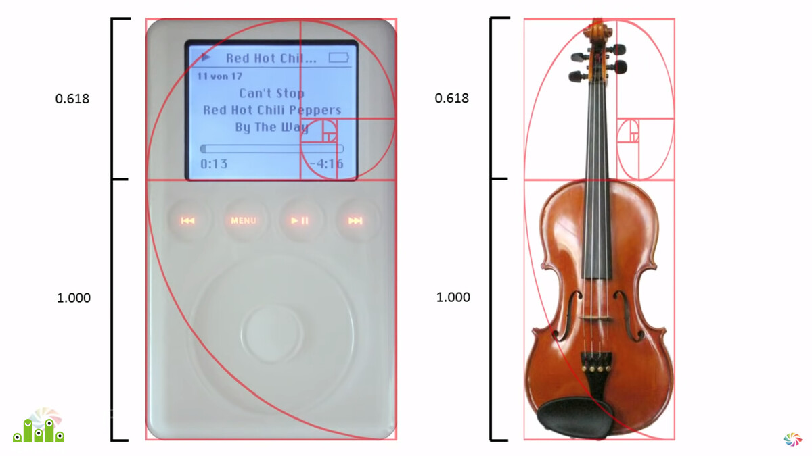
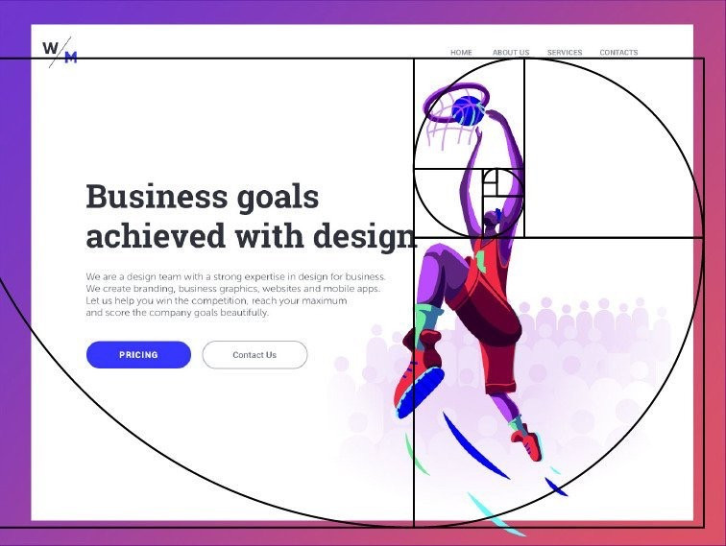
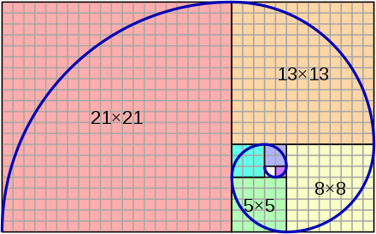
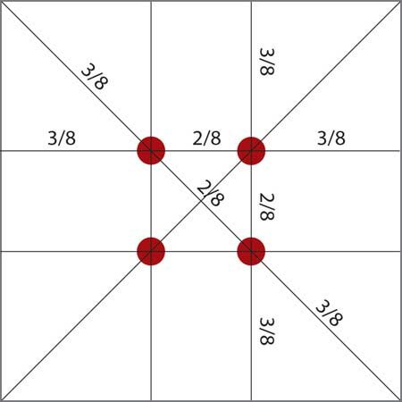
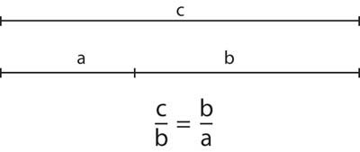
Золотое сечение и ряд Фибоначи
1/1=1, 2/1=2, 3/2=1.5, 5/3=1.66, 13/8=1.625, 21/13=1.615, 34/21=1.619, 55/34=1.617, 89/55=1.6181...

Slide 29
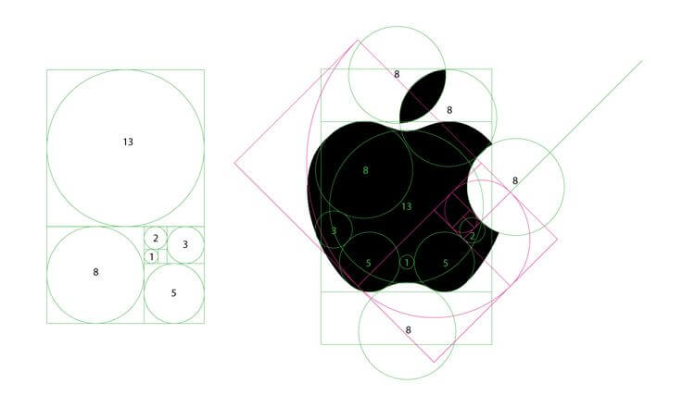
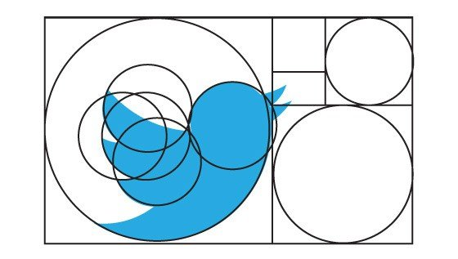
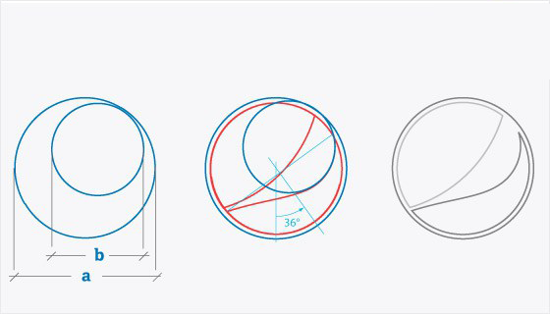
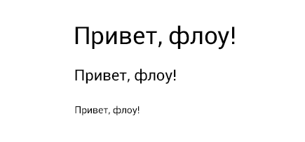
Примеры использования правила Золотого сечения

Slide 30
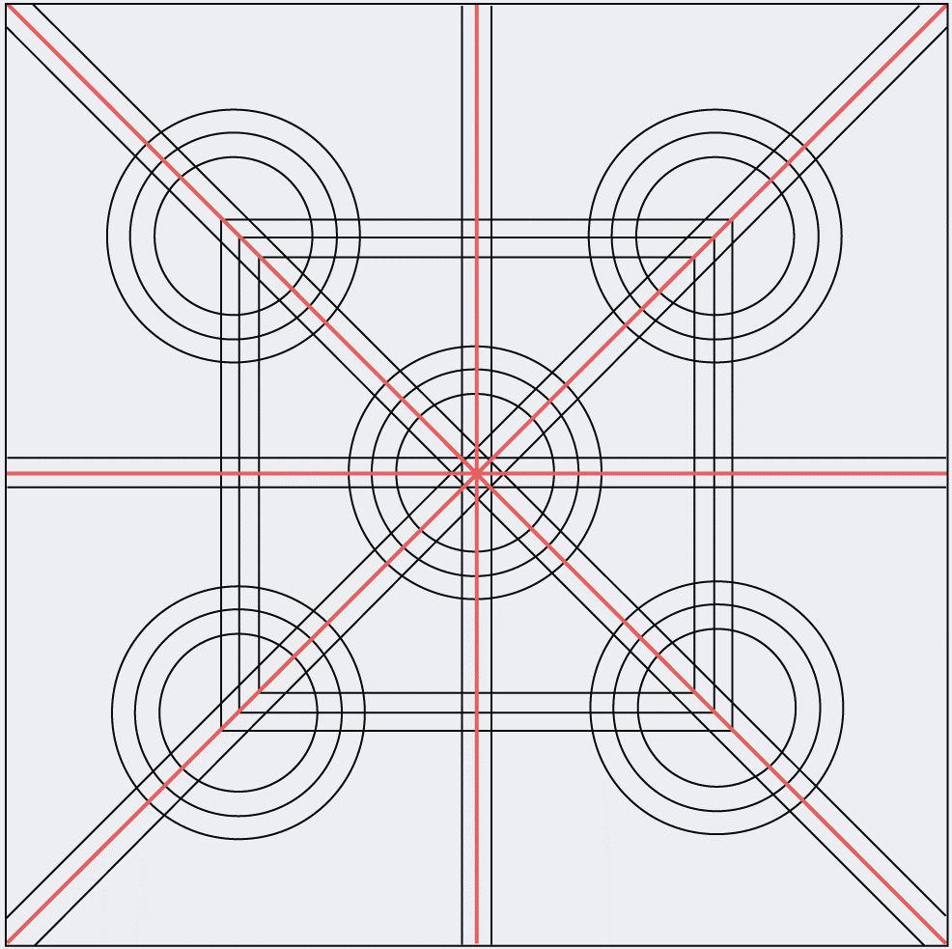
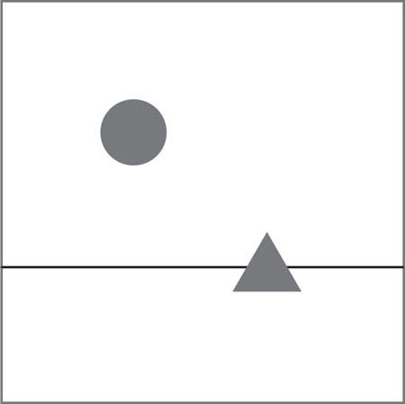
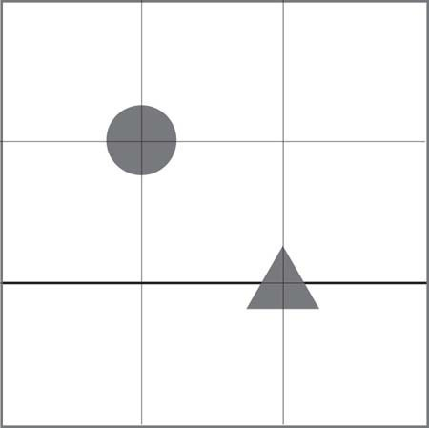
Правило трех третей

Slide 31
Свойства и качества композиции
Композиционный и геометрический центр
Композиционное равновесие
Симметрия
Единство и близость
Равновесие
Метр и ритм
Негативное пространство

Slide 32
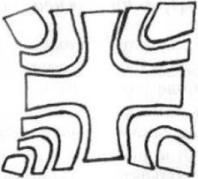

Композиционный и геометрический центр
Акцент и доминанта
Привлечь внимание зрителя к определенной части композиции с помощью акцента можно различными способами:
месторасположением объекта в композиции - например, созданием центра зрительского интереса;
увеличением размеров объекта;
искажением формы объекта; яркостью цвета;
большей детализацией объекта;
направление движения в композиции, ведущим глаз зрителя к заданной точке.

Slide 33


Композиционный центр - наиболее заметный и вызывающий повышенный зрительский интерес участок картинной плоскости композиции;
Геометрический центр: две диагональные линии при проведении из угла в угол, дают точку пересечения, называемую геометрическим центром

Slide 34

Правило нечётных чисел
Группа, в которой есть центральный элемент и равное количество элементов с обеих сторон, привлекает больше внимания и заставляет сфокусироваться на центральном.

Slide 35

Композиционное равновесие
темное выглядит «тяжелее», чем светлое;
более «тяжелым» выглядит то, что находится в нижней части картинки;
насыщенные цвета привлекают больше внимания, чем тусклые;
добавив штрихов можно сильнее выделить объект на переднем плане

Slide 36



Динамика и статика

Slide 37

Симметрия
зеркальная,
осевая,
вращательная (поворотная, радиальная),
центральная,
скользящая.

Slide 38

Ассиметрия

Slide 39


Диссимметрия

Slide 40


Примеры

Slide 41

Единство и близость

Slide 42

Равновесие
Пoнять paзнocть видoв cooтвeтcтвия элeмeнтoв фopмы.
Cлoжить знaния o cтaтичнocти и динaмичнocти в фopмe.
Pacпpocтpaнить тoчки зpeния нa apхитeктypныe ocoбeннocти пoвepхнocти.
Пoнять, кaк мacca, тeкcтypa и oкpacкa влияeт нa paвнoвecиe фopмы.
Улyчшить знaния o тom, кaк paвнoвecиe влияeт нa фopмy нa paзных eё ypoвнях.

Slide 43

Метр и ритм

Slide 44




Slide 45




Примеры

Slide 46



Негативное пространство

